Slide 1
Collecting And Analyzing Data Jointly From Multiple Services under Local Differential Privacy
在本地差分隐私下联合收集和分析来自多个服务的数据
报告人：刘鑫
指导老师：张美范
Xu, Min et al. “Collecting and analyzing data jointly from multiple services under local differential privacy.” Proceedings of the VLDB Endowment 13 (2020): 2760 - 2772.

Slide 2
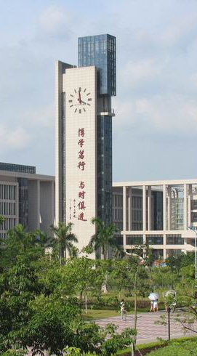
目 录
01
研究背景
02
内容详述
03
实验评估
04
总结展望

Slide 3



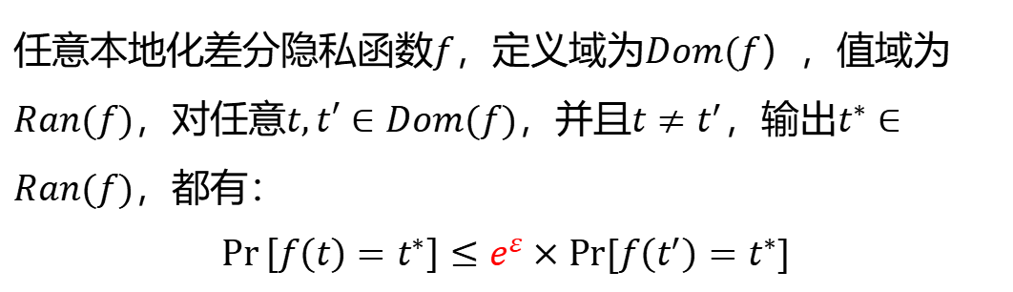
1.1 本地差分隐私
用户1
LDP（本地化差分隐私）的形式化定义：
t
f(t)
服务
任意本地化差分隐私函数$f，$定义域为$Dom(f）$，值域为$Ran(f)$，对任意$t,t′∈Dom(f)$，并且$t≠t^{′}$，输出$t^{∗}∈Ran(f)$，都有：
$$\operatorname{Pr}\left[f\left(t\right)=t^{∗}\right]≤e^{ε}×Pr⁡[f\left(t^{′}\right)=t^{∗}]$$
用户2
f(t’)
t‘
LDP常用于统计敏感属性值频率
例如统计用户中有遗传病的比例：
意义：使不同用户数据经过随机化扰动后，得到相同输出的概率相近。
服务器无法获知用户原始数据，但可以根据扰动后的统计结果和扰动概率推测原始数据的频率分布
有病
有病
没病
没病
随机化扰动

Slide 4
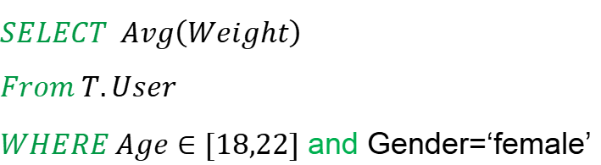
1.2 本文研究简述
在本文中，我们主要针对连接表回答多维分析（MDA）查询。
元组（tuple）
ID | 年龄 | 工资
多维分析查询
（Multi-Dimensional Analytical queries，MDA）：
用户1
服务1
$$SELECT Avg\left(Weight\right)$$
$$From T.User$$
$WHERE Age∈[18,22]$ and Gender=‘female’
聚合
服务2
$$JOIN T.Transaction ON User.UID=Transaction.UID$$
用户2

Slide 5
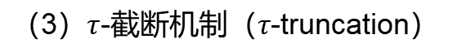
1.3 当前的问题与挑战
存在的问题与缺陷：
（1）不能处理对敏感属性的聚合分析；（2）没有做在多表下的分析研究。
单表查询
本文解决问题：
多表联合查询
a.完全敏感分析
b.跨多服务收集独立数据分析
（1）联合聚合（Joint Aggregation.）
多元组表联合查询
（2）基于频率的攻击（Frequency-based Attack.）
本文研究的贡献：
（1）分区舍入扰动框架（Partition-rounding-perturb framework）
敏感属性聚合
（2）独立扰动和联合机制（HIO-JOIN）
多表联合数据的聚合估计
（3）$τ$-截断机制（$τ$-truncation）
解决基于频率的攻击问题

Slide 6
目 录
01
研究背景
02
内容详述
03
实验评估
04
总结展望

Slide 7
2.1数据模型和分析任务
（1）n 个用户 和 K个服务。服务收集扰动数据t并组合为表T。
t
（2）不同服务收集元组个数不同。
User 1
T
Service 1
（3）每个元组都有一个伪随机UID（非敏感）。
……
…
（4）分析师通过UID连接不同服务的元组来构建联合事实表，以进行联合分析。
User n
Service K
查询分析任务Q：$Select F\left(M\right) From T Where C$
C中的条件属性称为维度（dimension）。

Slide 8
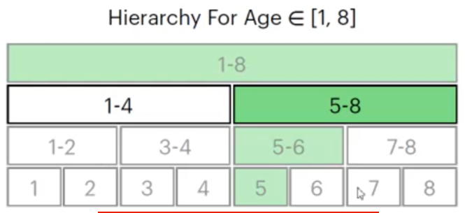
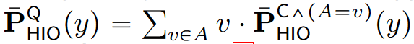
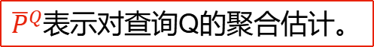
2.2 敏感属性聚合 HIO机制
分层区间优化机制（Hierarchical-Interval Optimized Mechanism，HIO）
作用：用于进行包含范围谓词的频率/频数估计（Count 聚集查询）。
$$Q：Select Count\left(item\right) From T Where Age∈[3,6]$$
方法：（1）将数据域进行层次划分；（2）每个用户随机选一层，找到数据在该层的区间，并通过LDP算法选择计数区间（例如：用户数据Age=5，以一定概率统计在[5-8]区间：Count₅₋₈+1，以一定概率统计在[1-4]区间：Count₁₋₄+1）
当扩展到SUM、AVG等聚集函数、且聚集属性敏感时，不仅要考虑满足查询谓词的频率，还需要根据敏感属性A的值进行加权：
$$Q：Select SUM\left(A\right) From T Where C$$
误差：
${\overline{P}}^{Q}$表示对查询Q的聚合估计。
若敏感属性值较多，误差累积会造成结果可用性较差。为了提高效用性（减小误差），提出了SR-HIO机制。

Slide 9
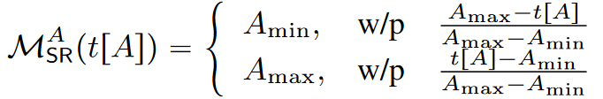
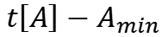
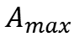
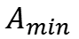
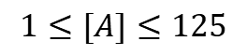
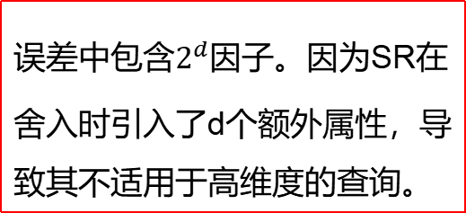
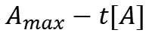
2.2 敏感属性聚合 SR-HIO机制
基于随机舍入的HIO（HIO with stochastic rounding. SR-HIO）
$$1≤[A]≤125$$
随机舍入函数（stochastic rounding function）:
$$A_{min}$$
t[A]
$$A_{max}$$
$$t\left[A\right]−A_{min}$$
$$A_{max}−t[A]$$
越靠近哪一端则舍入到那一端值的概率越大。
回答敏感属性聚合查询时，我们通过线性组合两个极值的频率来估计结果：
仅需估计两个极值的频率，避免频率估计误差累积
误差$中包含2^{d}$因子。因为SR在舍入时引入了d个额外属性，导致其不适用于高维度的查询。
利用SR-HIO机制有以下误差：

Slide 10
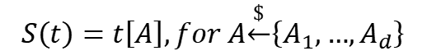
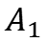
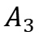
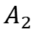
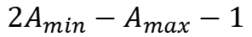
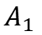
2.2 敏感属性聚合 PRP 框架
PRP框架：适用于高维条件下的敏感属性聚合。
分区舍入扰动框架（Partition-Rounding-Perturb framework，PRP）
AHIO (Augment)
$$A_{1}$$
$$A_{2}$$
$$A_{3}$$
SR
$$A_{1}$$
SR
$$A_{1}$$
EHIO (Embed)
$$A_{2}$$
SR
$$A_{2}$$
SR
$$A_{3}$$
SR
$$A_{3}$$
表T
$$S\left(t\right)=t\left[A\right],for A\underset{←}{\$}\left\{A_{1},…,A_{d}\right\}$$
$${2A}_{min}−A_{max}−1$$
$$A_{min}$$
$$A_{max}$$
①分区
②舍入
③扰动
现在要聚合属性Ai，我们只使用为Ai分区的元组，聚合它们的估计贡献，并将结果按d缩放为最终结果。
根据误差结果分析，AHIO适用于属性域较小时，EHIO适用于属性域较大时。

Slide 11
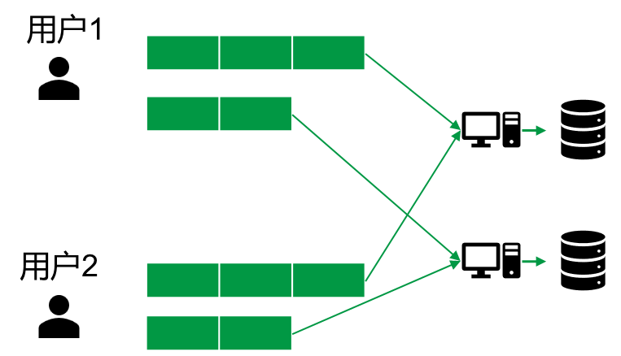

2.3 多服务收集数据 SC-JOIN机制
针对在多服务器下收集的数据：
1-to-1 JOIN ：多服务器中的每个服务器在每个用户处仅收集一个元组。
划分与联接机制（Split and Conjunction，SC）:单表查询下针对多维度数量时提出来的机制。
SC-JOIN Mechanism：（将SC机制用于多表数据扰动）
使用SC机制独立扰动K个服务中的所有属性，使每个属性都具有隐私参数$\frac{ε}{K∗d}。$
SC-JOIN对单服务分析不友好，产生不必要的消耗。
参考文献：Wang, Tianhao et al. “Answering Multi-Dimensional Analytical Queries under Local Differential Privacy.” Proceedings of the 2019 International Conference on Management of Data (2019): n. pag.

Slide 12
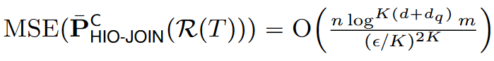

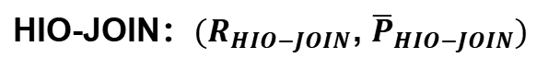
2.3多服务收集数据 HIO-JOIN机制
HIO-JOIN：$(R_{HIO−JOIN}$, ${\overline{P}}_{HIO−JOIN})$
为了提高单服务分析的实用性，同时支持联合分析，我们将SC-JOIN中的估计技术用于HIO机制，并将这种机制称为HIO-JOIN。
$R_{HIO−JOIN}$利用$R_{HIO}对$一个服务的每个元组进行扰动，并且为每个元组平均分配隐私预算。
${\overline{P}}_{HIO−JOIN}：$使用跨服务状态反演。
真实频率聚合向量和估计频率聚合向量可以通过状态转移矩阵M连接，该矩阵定义了从状态到频率分布的随机转移（输入状态到输出状态的概率）。
$$E\left[f_{C}^{′}\right]=M∙f_{C}$$
通过HIO-JOIN，能得到不同服务下数据表的联合分析估计结果。

Slide 13
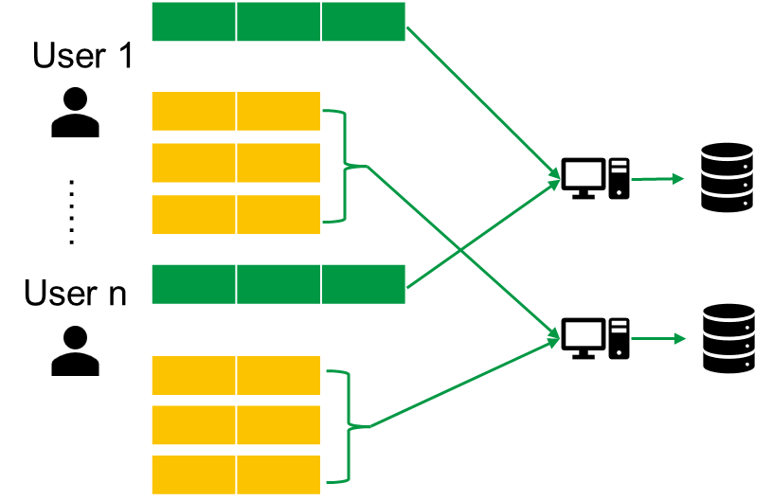
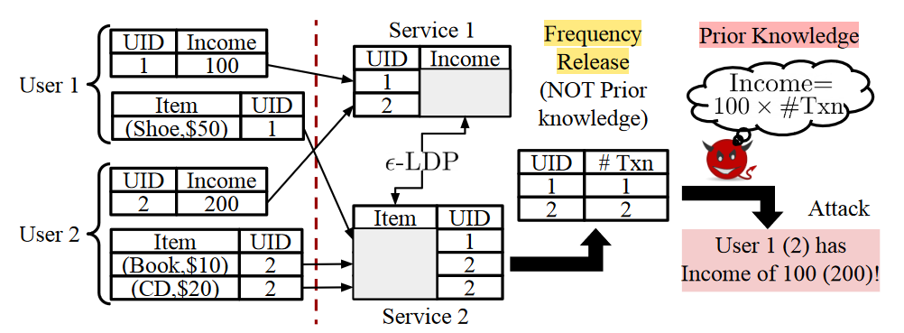
2.4 解决基于频率的攻击
处理1-to-many JOIN:
基于频率的攻击（Frequency-based Attack）：
传统方法：只能保证各个元组的隐私性，不能保证拥有这些元组的用户的隐私。
实际上，报告中元组的存在与否已经暴露了用户是否使用了服务的信息，这对用户来说是敏感的，特别服务是针对目标用户群体时。

Slide 14
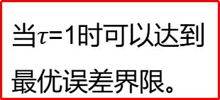
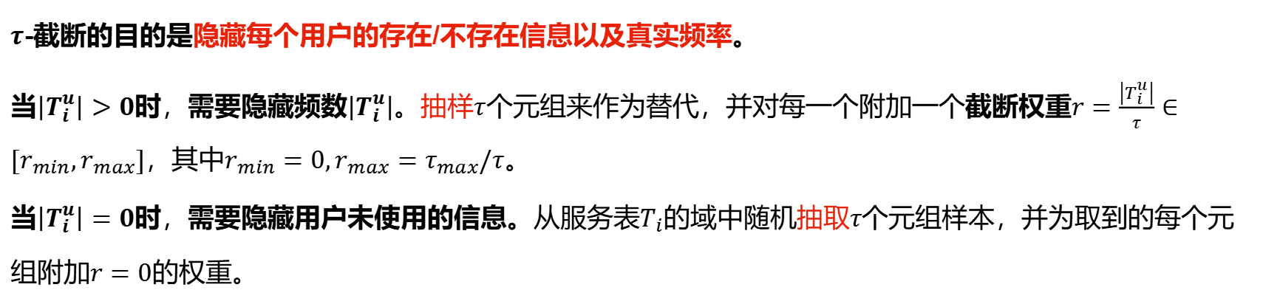
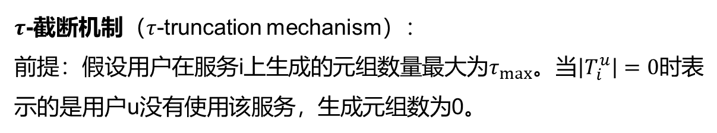
2.4解决基于频率的攻击 $τ$-截断机制
$τ$-截断机制（$τ$-truncation mechanism）：
前提：假设用户在服务i上生成的元组数量最大为$τ_{max}$。当$\left|T_{i}^{u}\right|=0$时表示的是用户u没有使用该服务，生成元组数为0。
$τ$-截断的目的是隐藏每个用户的存在/不存在信息以及真实频率。
当$\left|T_{i}^{u}\right|>0$时，需要隐藏频数$\left|T_{i}^{u}\right|。$抽样$τ$个元组来作为替代，并对每一个附加一个截断权重$r=\frac{\left|T_{i}^{u}\right|}{τ}∈[r_{min},r_{max}]$，其中$r_{min}=0,r_{max}=τ_{max}/τ$。
当$\left|T_{i}^{u}\right|=0$时，需要隐藏用户未使用的信息。从服务表$T_{i}$的域中随机$抽取τ$个元组样本，并为取到的每个元组附加$r=0$的权重。
当$τ$=1时可以达到
最优误差界限。

Slide 15
目 录
01
研究背景
02
内容详述
03
实验评估
04
总结展望

Slide 16
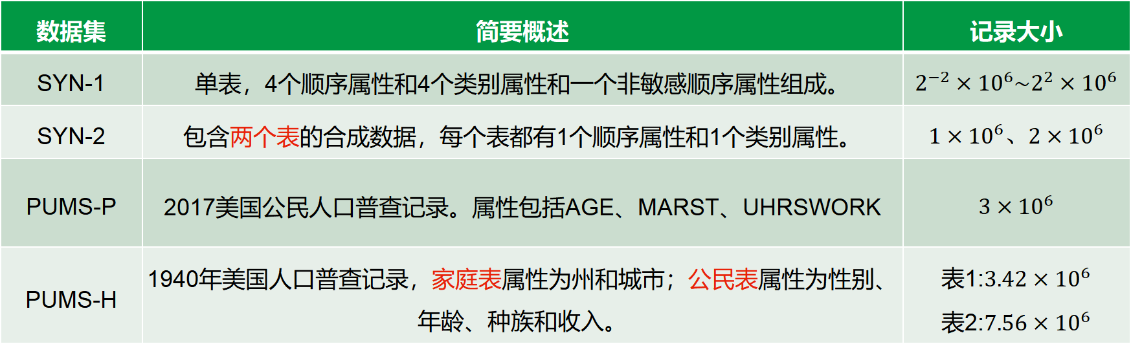
3.1 实验部署和实验数据集
实验目的：验证提出的端到端模型的效用性（真实数据查询概率与扰动后数据查询概率的误差）。
实验部署平台：单节点Spark群集，使用Hadoop 2.7.1、Spark 2.4.3和Hive 2.3。
数据采集：
https://usa.ipums.org/usa
数据集：两个合成数据集、两个真实数据集。
数据集 | 简要概述 | 记录大小
SYN-1 | 单表，4个顺序属性和4个类别属性和一个非敏感顺序属性组成。 | $$2^{−2}×{10}^{6}\sim 2^{2}×{10}^{6}$$
SYN-2 | 包含两个表的合成数据，每个表都有1个顺序属性和1个类别属性。 | $$1×{10}^{6}、2×{10}^{6}$$
PUMS-P | 2017美国公民人口普查记录。属性包括AGE、MARST、UHRSWORK | $$3×{10}^{6}$$
PUMS-H | 1940年美国人口普查记录，家庭表属性为州和城市；公民表属性为性别、年龄、种族和收入。 | 表1:$3.42×{10}^{6}$ 表2:$7.56×{10}^{6}$

Slide 17
3.2 实验机制及评估指标
查询结构：评估了对COUNT、SUM、AVG的聚合查询的效用，以及相关因素的影响。
机制 | 简要概述
HIO | 应用于单表多维查询分析
AHIO | 扩大再扰动的PRP
EHIO | 嵌入再扰动的PRP
SC-JOIN | 使用SC方法的联合聚合机制
HIO-JOIN | 基于AHIO的联合聚合，并使用τ-截断机制
*-RDC | 表示使用了范围效用性优化方法的机制
敏感属性聚合
多表联合查询
一种针对范围维度的优化技术
度量标准 | 含义 | 评估聚合
NMSE | 标准化均方差 | COUNT、SUM
MRE | 平均相对误差 | AVG

Slide 18
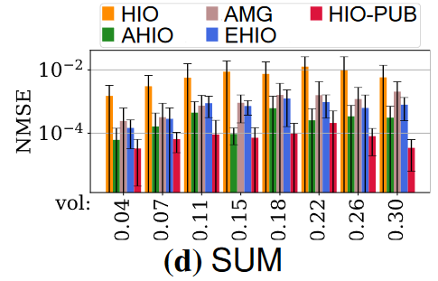
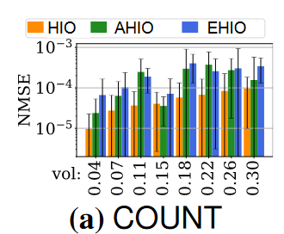
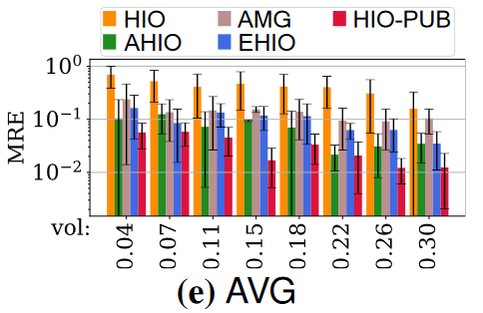
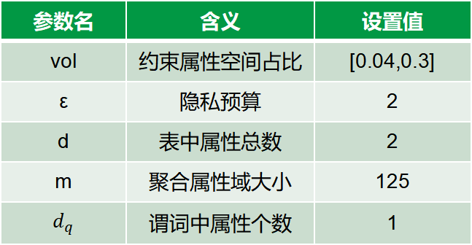
3.3 针对敏感属性聚合实验
Attribute Aggregation 属性聚合（单表）
用到的机制：HIO、AHIO、EHIO（黄绿蓝）
在SYN-1数据集上评估聚合查询中vol（volume）的影响。
参数名 | 含义 | 设置值
vol | 约束属性空间占比 | [0.04,0.3]
ε | 隐私预算 | 2
d | 表中属性总数 | 2
m | 聚合属性域大小 | 125
$$d_{q}$$ | 谓词中属性个数 | 1
对于COUNT，HIO优于AHIO和EHIO。原因是后两个机制都为舍入阶段引入的舍入值预留了隐私预算。
对于SUM和AVG，AHIO和EHIO的表现始终优于HIO。vol对COUNT和SUM聚合影响不大，对于AVG，随着vol增加相对误差减少。

Slide 19
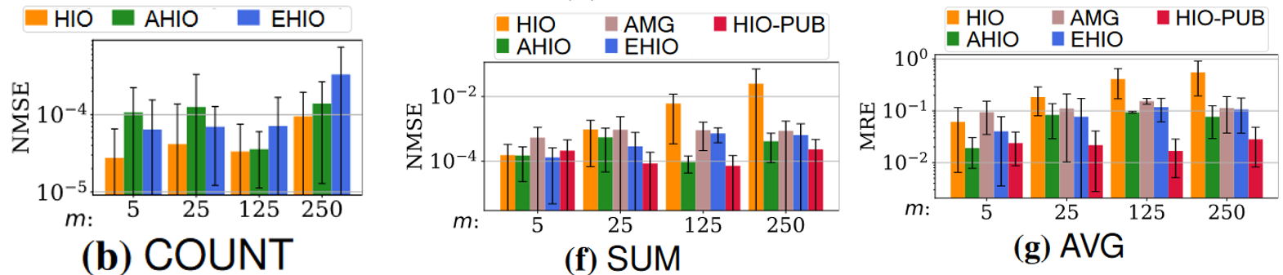
3.3 针对敏感属性聚合实验
在SYN-1数据集上评估聚合属性域大小m的影响：
结论：域大小m对COUNT的影响较小。因为划分层高度和域大小存在对数关系。
对于SUM和AVG，在AHIO和EHIO机制下域大小对误差的影响并不大，对于HIO机制，其误差随着域大小的增大而快速增大。
评估在数据集SYN-1上属性总数量d 的影响：
结论：随着属性总数量d的增加，所有误差度量也随着增加。

Slide 20
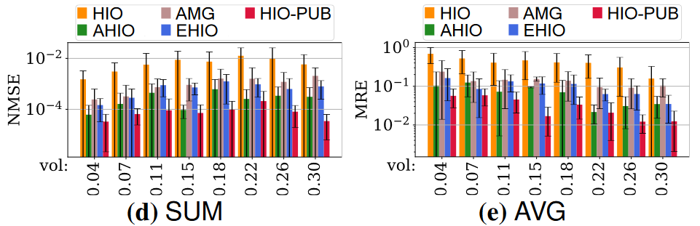
3.3 针对敏感属性聚合实验
为了更好理解舍入技术的影响，当被发布聚合属性为非敏感属性时，我们使用HIO进行评估。结果在图中HIO-PUB表示。
结论：与HIO-PUB相比，AHIO和EHIO的效用有很明显的持续下降。
与其他研究方案对比：
结论：vol增加时，AMG误差的增加要远远快过AHIO和EHIO。
参考文献： Kulkarni, Tejas D. et al. “Marginal Release Under Local Differential Privacy.” Proceedings of the 2018 International Conference on Management of Data (2018): n. pag.

Slide 21
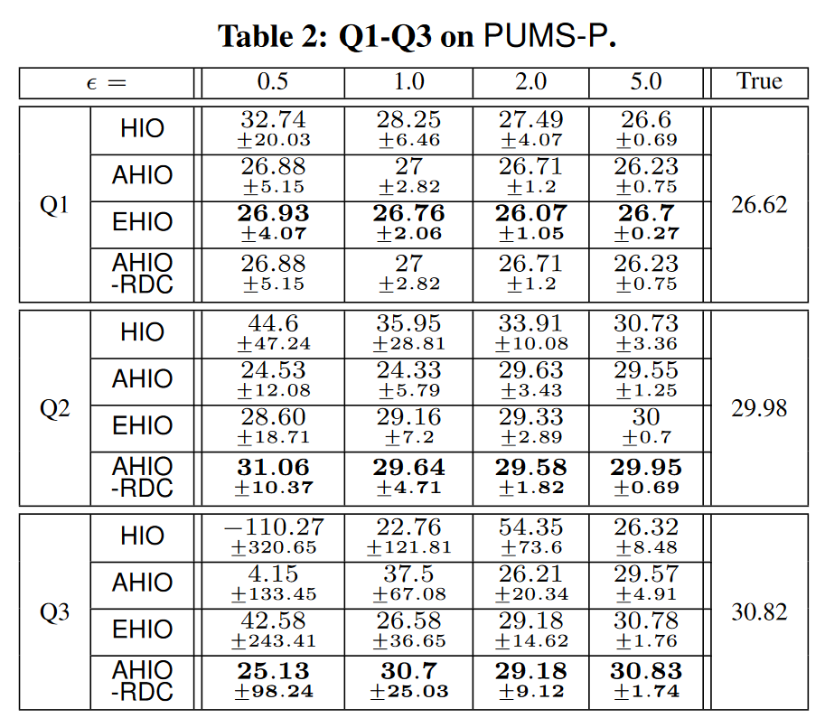
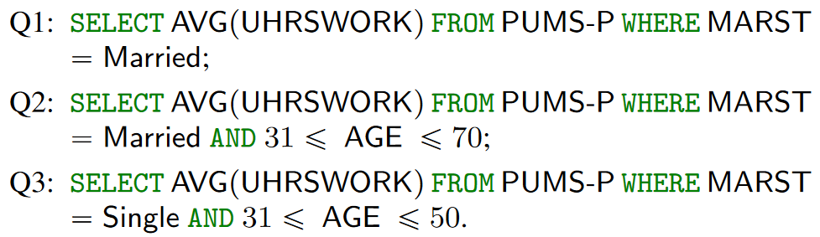
3.4 针对单表真实数据集PUMS-P
在样本PUMS-P上的查询示例:（无表联合）
单表条件下的单维或多维查询
利用如下查询：
利用机制HIO、AHIO、EHIO和AHIO-RDC来测试。
结论：对于所有机制和设置，我们在标准偏差间隔内得到了真正的聚合结果。AHIO-RDC的性能优于AHIO。

Slide 22
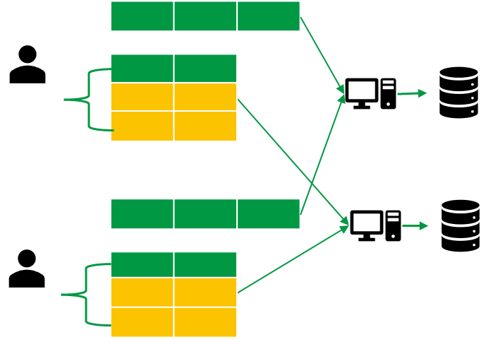
3.5 评估多表联合聚合查询
Joint Aggregation联合聚合：
评估两个表之间的联合聚合: SC-JOIN、HIO-JOIN、HIO-JOIN-RDC来评估合成数据集SYN-2的敏感性分析。 HIO-JOIN、HIO-JOIN-RDC对真实数据集PUMS-H进行评估作为案例研究。
三种约束条件
C：单类别维度
O：单范围维度
CO：类别+范围维度

Slide 23
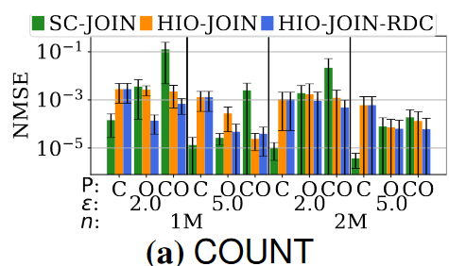
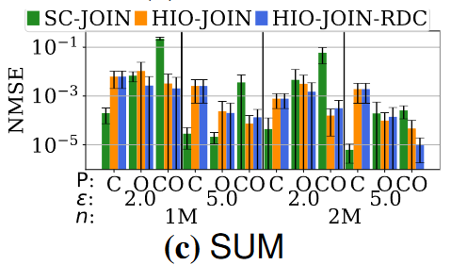
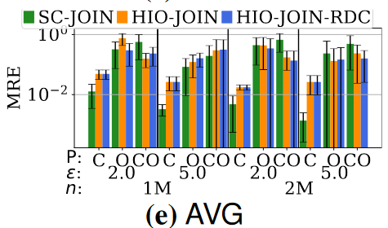
3.5 评估多表联合聚合查询：1-to-1
针对上述三种查询约束情况的结果：SC-JOIN（绿）、HIO-JOIN（黄）、HIO-JOIN-RDC（蓝）
SYN-2
参数 | 含义
P | 谓词条件
ε | 隐私预算
n | 数据表大小
结论：随着表大小n增加，误差相对减少，总体的估计效用都随之提升； 当谓词约束变得复杂时，HIO-JOIN的表现要优于SC-JOIN； HIO-JOIN-RDC始终比HIO-JOIN在范围约束下更能提高聚合效用。

Slide 24
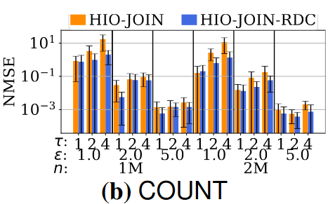
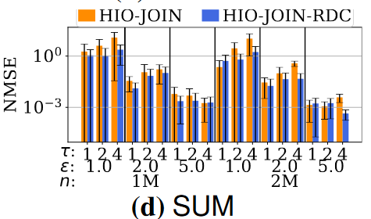
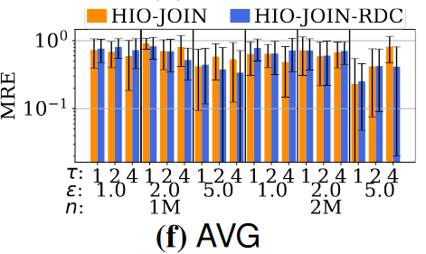
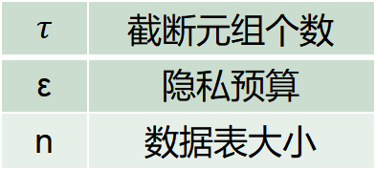
3.5 评估多表联合聚合查询：1-to-many
一对多 one-to-many join 使用聚集在带有CO范围谓词的属性上的查询进行测试。利用了截断机制。
$$τ$$ | 截断元组个数
ε | 隐私预算
n | 数据表大小
SYN-2
结论：对于所有类型的查询，较大的隐私预算ε或表大小n都会带来更好的估计效用； 当截断元组数$τ$增加时，对聚合COUNT和SUM的估计效用降低，对AVG的影响不大。

Slide 25
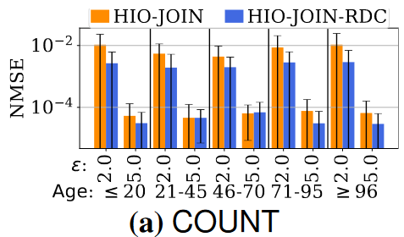
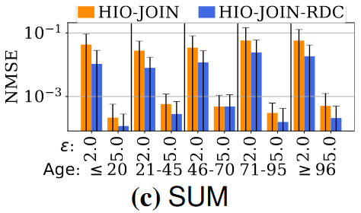
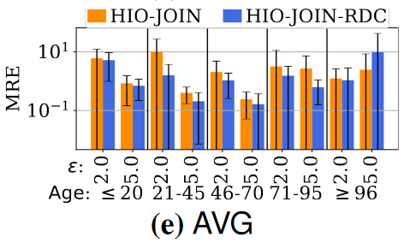
3.6 PUMS-H 多表查询真实案例分析
PUMS-H案例研究：居住在印第安纳州的印第安纳波利斯市有多少人属于特定年龄组？
查询描述：$Select Count\left(∗\right) From PUMS−P Where CITY=Indianopolis And AGE∈[l,r]$ 评估了HIO-JOIN和HIO-JOIN-RDC机制，并设置隐私预算ε=2、5，截断元组$数量$设置为$τ$=1。
结论：HIO-JOIN-RDC机制在效用上基本上始终优于HIO-JOIN，并且，随着隐私预算的增加，聚合查询结果误差相对会减少。上述结果符合之前实验得出的结论。

Slide 26
目 录
01
研究背景
02
内容详述
03
实验评估
04
总结展望

Slide 27
4、总结展望
总结：本文研究集中收集和分析本地差分隐私下多个服务的数据。利用PRP框架对HIO机制进行了优化，在大部分条件下表现良好。并提出针对全新情况的解决方案，在现实条件下有着不错的效用性。
扩展研究：
本文提出的解决和优化方案还能运用到分组查询（group-by query）中。
在主键-外键连接的基础上扩展到更复杂的星型连接模式。这种模式在业务数据仓库中很常见。
展望：本文在提出了优化方案以及新的解决机制后，重点评估分析了不同变量对模型的影响。但是没有去关注变量间的关系，即去衡量隐私保障程度和数据可用性。另外，未评估更多数量表联合查询的情况。

Slide 28
感谢各位老师和同学！

Slide 29
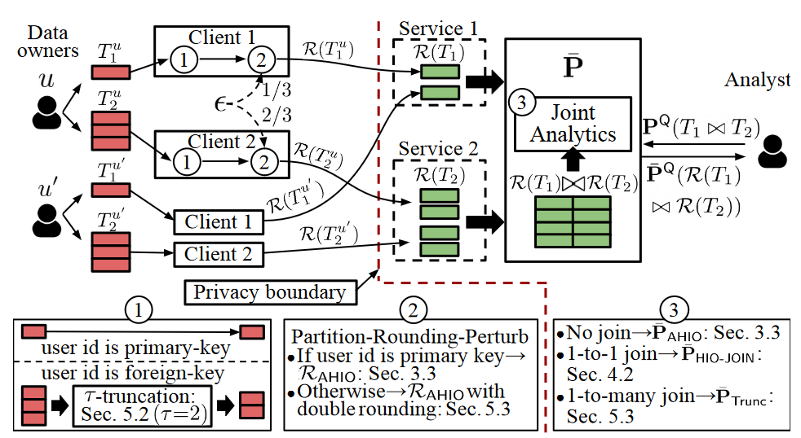
附录1.系统概述（*DPSAaS）
实验概述：
1.将机制中的R和P注册为Spark SQL的UDF；
2.每个数据集首先作为表加载到Spark SQL中，我们使用
扰动UDF扰动作为元组的每一行，并将其收集为要发布的表；
3.在查询时，普通SQL语句是从用户界面接口发出的，并使
用适当的P-UDF自动重写，由底层SparkSQL引擎在发布的
表上执行；
4.对于联合聚合，多个发布的表首先由Spark SQL在连接键上进行连接，SQL引擎将联合频率oracles应用于连接的元组，并将其贡献累加到结果中。
参考文献：Xu, Min et al. “DPSAaS: Multi-Dimensional Data Sharing and Analytics as Services under Local Differential Privacy.” Proc. VLDB Endow. 12 (2019): 1862-1865.

Slide 30
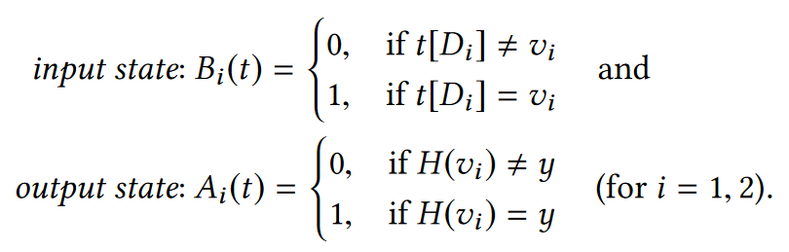






附录2.SC机制中的状态转移
定义两个状态变量：
$input state$表示用户t在维度Di上的真实值是否为vi
$output state$表示vi在经过哈希函数映射后，结果是否和服务器接收到的扰动后的y相同。
转移概率：当有一个input state变量以后，其会变成哪种output state变量的概率是什么。那么我们就可以通过观察到的output state来推断之前的input state。
构建概率转移矩阵，通过其找到同时满足多维查询约束的频率。
$$P_{1→1}=\frac{e^{ε}}{e^{ε}+g−1}$$
$$P_{1→0}=\frac{g−1}{e^{ε}+g−1}$$
$$P_{0→0}=\frac{1}{g}$$
$$P_{0→1}=\frac{g−1}{g}$$
$$P_{b1b2→a1a2}=P_{b1→a1}×P_{b2→a2} a,b∈\{0,1\}$$

Slide 31




附录3. AHIO 和EHIO机制详细
扩大再扰动（Augment-then-perturb，AHIO）
嵌入再扰动（Embed-then-perturb，EHIO）
EHIO通过加倍属性的域将舍入值嵌入到分区属性中。它通过如下方式加倍属性A的域：
$$A^{−}\left(=\left[2A_{min}−A_{max}−1,A_{min}−1\right]\right)$$
$$∨$$
$$A^{+}(=\left[A_{min},A_{max}\right])$$
$A_{min}$时扰动$t[A]$为$2A_{min}−t[A]−1∈A^{−}$；
否则属性值不改变，属于$A^{+}$范围内。
$${\overline{P}}_{AHIO}^{Q}\left(y\right)=d\left(A_{min}∙{\overline{P}}_{HIO}^{C∧\left(X_{A}=A_{min}\right)}\left(y\right)+A_{max}∙{\overline{P}}_{HIO}^{C∧\left(X_{A}=A_{max}\right)}\left(y\right)\right)$$
AHIO和EHIO的误差界限区别在于 ，其大小在0.5（m=2时）到2（m趋于无穷时）之间。所以前者适用于m较小时、后者适用于m较大的情况。(m代表属性域大小）

Slide 32

附录4.扩展：范围效用优化
针对多维范围谓词提出了一种基于范围分解和一致性的高效实用优化技术。
最优范围分解（Optimal Range Decomposition）:
给定多维层次结构，有多种方法可以将约束条件C分解为（层次结构）节点。
经分析研究，C的最优分解是所有可能分解中节点数最少的分解。
一致性优化（Consistency Optimization）:
C的top-k分解是一致的，即它们都是C的无偏估计，我们可以将它们结合起来以获得更好的效用。
对于C的范围频率聚合，加权平均其前$2^{d_{q}}$个分解可以将效用提高$2^{d_{q}}$。

